Slide 1
Технология перевозки нефти
Выполнили: курсанты 416 группы
Коваленко В.А., Прошкин А.А., Медведев В.С., Пономарев Л.Н.

Slide 2
В соответствии с MARPOL 73/78 Приложение 1 Глава 1 Общие положения
Нефть означает нефть в любом виде, включая сырую нефть, жидкое топливо, нефтесодержащие осадки, нефтяные остатки, очищенные нефтепродукты.
Существуют разные типы судов, которые перевозят данные виды нефти, но мы будем вести разговор, в основном, про сырую нефть, занимающую огромную часть рынка.
Перевозкой сырой нефти занимаются танкеры, предназначенные для перевозки наливом.

Slide 3
Нормативные документы, регламентирующие перевозку нефтепродуктов
Перевозку нефтепродуктов регламентируют следующие документы:
1) 7-М Общие и специальные правила перевозки наливных грузов;
2) Международное руководство по безопасности для нефтяных танкеров и терминалов ISGOTT;
3) Кодекс Внутреннего Водного Транспорта РФ;
4) ГОСТ Р 51858-2002 Нефть. Общие технические условия;
5) Общие технические условия (с изм. № 1 – 2) ГОСТ 1510-84 Нефть и нефтепродукты. Маркировка, упаковка, транспортирование и хранение (с изм. № 1 – 5);
6) Международная конвенция по предотвращению загрязнения с судов МАРПОЛ 73/78.

Slide 4
Классификация, свойства и условное обозначение нефти
(МАРПОЛ 73/78. Глава 9)
По степени опасности для морской среды нефти подразделяются на «темные» и «светлые»:
Темные
Светлые
- сырая нефть;
- растворы битума и асфальта;
- различные масла;
- тяжелое нефтяное топливо (мазуты, моторное топливо и тяжелое дизельное топливо)
- дизельное топливо;
- керосин;
- топливо для реактивных ракет;
- бензины и другие нефтепродукты.

Slide 5
По содержанию серы нефти подразделяются на:
Малосернистые
(до 0.5 %)
Сернистые
(0.5 – 2%)
Высокосернистые
(свыше 2%)
По плотности нефти подразделяются на три группы:
Легкие
(р = 0,8700)
Средние
(р = 0,8710 – 0,9100)
Тяжелые
(р > 0,9100)
Плотность влияет на скорость истечения нефтепродуктов при выполнении операций по сливу и наливу, определяет возможность разогрева открытым паром и быстроту обезвоживания.

Slide 6
Общие требования руководящих документов
Все общие требования направлены на исключение возможности искрообразования во избежание опасности возникновения взрыва и пожара, а также на предотвращение разлива. Сейчас мы приведем примеры данных требований.

Slide 7

Подготовка к погрузке
Документ: 7-М Общие и специальные правила перевозки наливных грузов
РД 31.11.81. 36-81
Перед наливом представителем грузителя (фрахтователя) производится осмотр танков на предмет отсутствия в них посторонних предметов и проверки состояния внутренней их поверхности с выдачей сертификата на пригодность танков к погрузке.
Перед предъявлением грузовых танков к осмотру следует убедиться, что танки достаточно чисто вымыты.
Проверка чистоты отмыва поверхности танков от каждого конкретного груза проводится в соответствии с методикой, приведенной в ТУМП(Технические Условия Морской Перевозки)(РД 31.11.81)

Slide 8
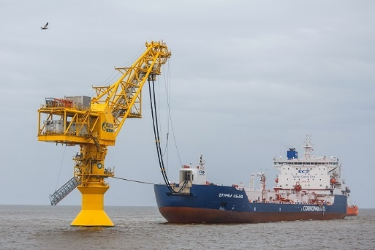
Погрузка нефти
Документ: ГОСТ Р 51858-2002 Нефть. Общие технические условия
Нефть принимают партиями. Партией считают любое количество нефти, сопровождаемое одним документом о качестве. Для проверки соответствия нефти требованиям настоящего стандарта проводят приемосдаточные и периодические испытания.

Slide 9
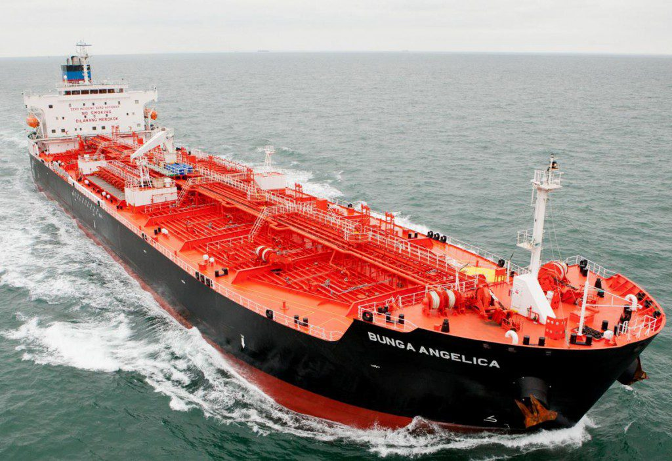
Перевозка нефти
Документ:
7-М Общие и специальные правила перевозки наливных грузов
РД 31.11.81. 36-81
Перевозка нефти в танках
Перевозка нефти в таре

Slide 10
Выгрузка нефти
Документ: РД 31.11.81.36-8
С приходом танкера в порт выгрузки на основании обмена информацией между судном и грузополучателем разрабатывается план разгрузки, содержащий указания об интенсивности разгрузки, максимально допустимом давлении в грузовых шлангах и стендерах, средствах связи, а также о работе камбуза, режиме курения и других вопросах, связанных с безопасным проведением грузовых операций.

Slide 11
Основные судовые документы на танкерах
Журнал нефтяных операций для нефтяных танкеров
Свидетельство о предотвращении загрязнения нефтью

Slide 12
Заключение
Перевозка нефтяных грузов морем является, возможно, самой важной, необходимой для экономических структур всех стран мира перевозкой. Ситуация в наши дни такова, что человечество очень серьезно зависит от индустриализации производства, а для этого, в свою очередь, необходимо сырье и топливо. Поэтому от перевозки нефти и нефтепродуктов зависит благополучие многих стран, которые не имеют запасов и источников сырья на своей территории.
Так как нефть является невероятно ценным товаром на мировом рынке, её перевозка должна соответствовать всем требованиям безопасности, которые устанавливают различные национальные и международные документы.
Стоит отметить, что для контроля выполнения судами различных требований, установленных в руководящих документах и конвенциях, существует ряд комиссий и инспекций, чья работа помогает предотвратить возможные аварии на море и в порт

